Slide 1
课程主要内容
操作系统引论（第1章）
进程管理（第2-3章）
存储管理（第4-5章）
设备管理（第6章）
文件管理（第7-8章）
操作系统接口（第9章）

Slide 2
第7章 文件管理
文件系统的功能/需解决的问题
  从系统角度看：
  负责为用户建立、删除、读、写、修改和复制文件。
  从用户的角度看：
  实现了按名存取
  文件系统的功能：提供高效、快速、方便的信息存储和访问功能。

Slide 3
第7章 文件管理
文件和文件系统
文件逻辑结构
目录管理
文件共享
文件保护

Slide 4
7.1 文件和文件系统
文件、记录和数据项（域或字段---数据的基本单位）
文件类型和文件系统模型
文件操作

Slide 5
一、数据的组成
例如：用于描述学生的基本数据项-学号、姓名、年龄等
数据项（最低级的数据组织形式）
    基本数据项（最小的逻辑数据单位）
      用于描述一个对象的某种属性的字符集，是数据组织中可以命名的最小逻辑单位
    组合数据项
      由若干个基本数据项组成，简称组项
记录
    是一组相关数据项的集合，
    用于描述一个对象在某方面的属性
文件
工资是个组项，由基本工资、工龄工资和奖励工资等基本项组成

Slide 6
文件
文件
  在文件系统中是一个最大的数据单位
  是指记录在外存上的具有文件名的一组相关信息的集合。可分为有结构文件和无结构文件两种。有结构文件由若干个相关记录组成，而无结构文件则被看成一个字符流。
文件属性
  文件名、文件类型、文件长度、文件的物理位置、文件的建立日期以及用户对该文件的存取权限等

Slide 7
文件、记录和数据项间的层次关系
文件
记录1
记录2
…
记录n
数据项1
数据项2
…
数据项n

Slide 8
二、文件类型（1） ---文件名.扩展名
按用途分类
    系统文件-由系统软件构成的文件
    用户文件-用户的源代码、目标文件、可执行文件或数据
    库文件-由标准子例程和常用的例程构成
按数据形式分类
    源文件
    目标文件
    可执行文件
按存取控制属性
    只读文件
    读写文件
    只执行文件

Slide 9
二、文件类型（2） ---文件名.扩展名
按组织形式和处理方式分类
    普通文件-由ASCII码或二进制码组成的字符文件
    目录文件-由文件目录组成，用来管理和实现文件系统功能的系统文件
    特殊文件-特指系统中的各类I/O设备
按文件的逻辑结构分类
    有结构文件（记录式文件）
    无结构文件（流式文件）
按文件的物理结构分类
    顺序文件
    链接文件
    索引文件

Slide 10
三、文件系统模型（1）
用户（程序）
文件系统接口（命令接口、系统调用接口）
对对象操纵和管理的软件集合
对象(文件、目录及磁盘存储空间)及其属性说明
对文件存储空间的管理
对文件目录的管理
将文件的逻辑地址转换为物理地址的机制
对文件的读和写管理
对文件的共享和保护

Slide 11
三、文件系统模型（2）
1) 对象及其属性
文件管理系统管理的对象有：
① 文件：它作为文件管理的直接对象。
② 目录：为了方便用户对文件的存取和检索，在文件系统中必须配置目录。对目录的组织和管理是方便用户和提高对文件存取速度的关键。
③ 磁盘(磁带)存储空间：文件和目录必定占用存储空间，对这部分空间的有效管理，不仅能提高外存的利用率，而且能提高对文件的存取速度。

Slide 12
三、文件系统模型（3）
2) 对对象操纵和管理的软件集合
这是文件管理系统的核心部分。文件系统的功能大多是在这一层实现的，其中包括：
  对文件存储空间的管理
  对文件目录的管理
  用于将文件的逻辑地址转换为物理地址的机制
  对文件读和写的管理
  对文件的共享与保护等功能

Slide 13
三、文件系统模型（4）
3) 文件系统的接口
为方便用户使用文件系统，文件系统通常向用户提供两种类型的接口：
① 命令接口。这是指作为用户与文件系统交互的接口。 用户可通过键盘终端键入命令，取得文件系统的服务。
② 程序接口（系统调用接口）。这是指作为用户程序与文件系统的接口。 用户程序可通过系统调用来取得文件系统的服务。

Slide 14
四、文件操作
用户通过文件系统所提供的系统调用实施对文件的操作。最基本的操作有：
对文件的操作
  最基本的：创建、打开、关闭、删除、读、写、截断、设置文件的读写位置（将顺序存取改为随机存取）
  其它的：文件属性类操作、目录类操作

Slide 15
四、文件操作
文件的“打开”和“关闭”操作
“打开”：系统将文件的属性（目录信息）从外存复制到内存打开文件表中，并返回该表目的编号给用户，建立了用户与文件间的联系。以后若再访问此文件，则利用编号直接在内存中检索，从而节省大量的检索开销，提高了文件的操作速度。
“关闭”：当用户不再需要对该文件的操作时，系统利用关闭文件将文件的属性从内存打开表中删除，从而切断用户与文件之间的联系。

Slide 16
7.2 文件逻辑结构
文件系统设计的关键要素：
对任一文件存在着两种形式的结构：
  文件的逻辑结构（文件的组织）
  从用户观点出发，所观察到的文件组织形式，是用户可以直接处理的数据及结构，它独立于物理特性。
  文件的物理结构（文件的存储结构）
  是指文件在外存上的存储组织形式，与存储介质的存储性能有关，还和所采用的外存分配方式有关。（分为顺序、链接及索引结构）
  注：文件的逻辑结构和物理结构都将影响文件的检索速度。
记录构成文件的方法
将文件存储到外存的方法

Slide 17
7.2 文件逻辑结构
对文件的逻辑结构提出的基本要求：
提高检索速度；
便于修改；
降低文件存储费用。
文件逻辑结构的类型
顺序文件
索引文件
索引顺序文件

Slide 18
一、文件逻辑结构的类型（1）
有结构的记录式文件
    文件构成：由一个以上的记录构成。
    记录长度：分为定长和变长。
    分类（按记录的组织方式）：
      顺序文件-定长（也可以是变长）记录按某种顺序排列形成
    索引文件-针对变长记录
    索引顺序文件-为文件建立一张索引表，为每组记录的第一个记录设置一个表项

Slide 19
一、文件逻辑结构的类型（2）
好处：更加方便、OS代码更加可靠、灵活，用户编程也更加方便
无结构的流式文件
    文件构成：由字符流构成。大量的源程序、 可执行文件、 库函数等， 所采用的就是无结构的文件形式，即流式文件。
    长度：以字节为单位（通用计算机寻址的最小单位）
    访问：对流式文件的访问，则是采用读写指针来指出下一个要访问的字符。
    注：在UNIX系统中，所有的文件都被看作是流式文件；即使是有结构文件，也被视为流式文件；系统不对文件进行格式处理。
    可以把流式文件看作是记录式文件的一个特例。
有的计算机支持半字节寻址(Nibble Addressing)

Slide 20
二、顺序文件（1）
逻辑记录的排序
    串结构：记录顺序与关键字无关，按存入时间的先后排列。最先存入的记录作为第一个记录，其次存入的为第二个记录， …… 依此类推。
    顺序结构：所有记录按关键字（词）排列。可以按关键词的长短从小到大排序，也可以从大到小排序；或按其英文字母顺序排序。

Slide 21
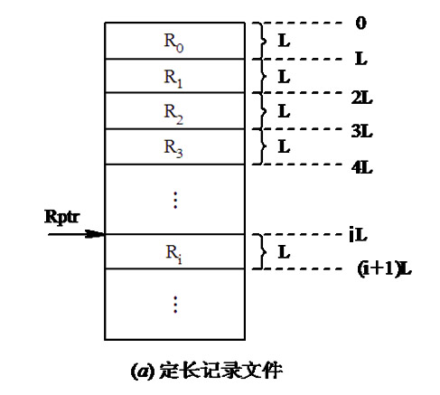
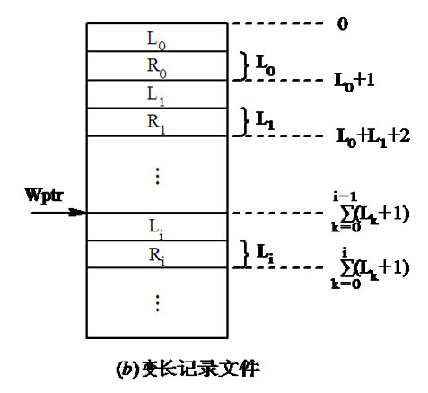
二、顺序文件（2）
对顺序文件的读、写操作
    记录为定长的顺序文件
    记录为变长的顺序文件
其中Li占用一个字节，用来指明记录i的长度
图 6-3 定长和变长记录文件

Slide 22
顺序文件的优缺点
文件的访问方式：顺序访问和随机访问（直接访问）
优点
    顺序存取速度较快（批量存取）。
    对定长记录，还可方便实现直接存取（随机存取）。
    只有顺序文件才能存储在磁带上，并能有效地工作。
缺点
    对变长记录，直接存取低效。例如，有一个含有10⁴个记录的顺序文件，如果对它采用顺序查找法去查找一个指定的记录，则平均需要查找5×10³个记录； 如果是可变长记录的顺序文件，则为查找一个记录所需付出的开销将更大，这就限制了顺序文件的长度。
    不利于文件的动态增长。

Slide 23
三、索引文件
引入
    为解决对变长记录文件难以进行直接存取的问题。
索引文件
    为变长记录文件建立一张索引表。
r₀
r₁
…
r_{i}
…
索引号 | 长度m | 指针ptr
0 | m₀
1 | m₁
…
i | m_{i}
…
索引表
逻辑文件

Slide 24
索引文件的特点
优点
  通过索引表可方便地实现直接存取，具有较快的检索速度。
  易于进行文件的增删。
缺点
  索引表的使用增加了存储费用；
  索引表的查找策略对文件系统的效率影响很大。
注：若索引表很大，可建立多级索引

Slide 25
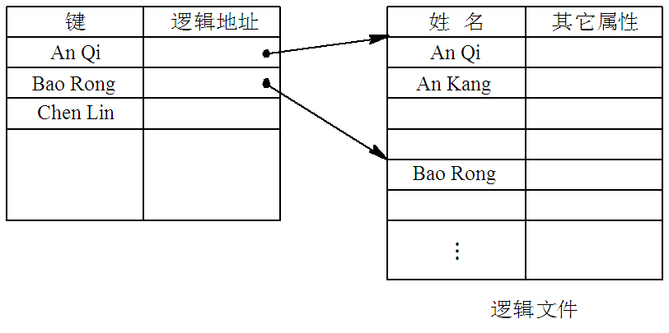
四、索引顺序文件
引入
  为解决变长记录文件的直接存取低效且存储费用增加的问题。
索引文件
为顺序文件建立一张索引表。

Slide 26
索引顺序文件的特点
优点
  通过索引表可方便地实现直接存取，具有较快的检索速度。（检索过程见P212）
  易于进行文件的增删。
缺点
  索引表的查找策略对文件系统的效率影响很大.

Slide 27
五、直接文件和哈希文件（1）
1.直接文件
  对于直接文件，则可根据给定的记录键值，直接获得指定记录的物理地址。换言之，记录键值本身就决定了记录的物理地址。这种由记录键值到记录物理地址的转换被称为键值转换(Key to address transformation)。组织直接文件的关键， 在于用什么方法进行从记录值到物理地址的转换。
2.哈希文件
  是目前应用最为广泛的一种直接文件。

Slide 28
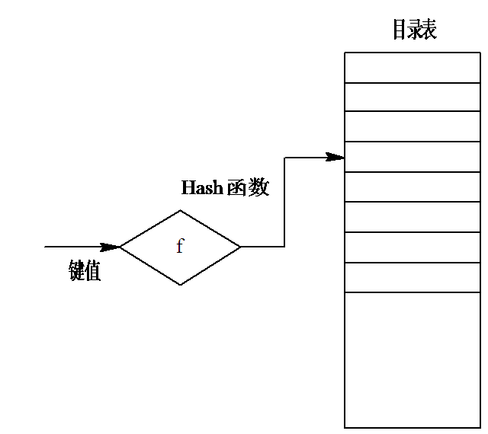
五、直接文件和哈希文件（2）
A = H(K)
Hash文件的逻辑结构

Slide 29
7.3 目录管理
对文件目录的管理要求
    实现“按名存取”
    提高对目录的检索速度
    文件共享
    允许文件重名

Slide 30
7.3 目录管理
文件控制块和索引结点
单级目录结构
两级目录结构
树型目录结构
目录查询技术

Slide 31
文件控制块和索引结点
从文件管理角度看，文件由FCB和文件体（文件本身）两部分组成。
文件控制块（FCB-File Control Block）
  文件控制块是操作系统为管理文件而设置的数据结构，存放了文件的有关说明信息，记录了系统对文件进行管理所需要的全部信息。
  FCB是文件存在的标志。
  FCB保存在文件目录中，一个FCB就是一个目录项。

Slide 32
文件控制块和索引结点
文件控制块（FCB）（续）
  FCB中的信息
    基本信息类：文件名、文件长度、类型、属性、文件物理位置
    存取控制信息类：文件存取权限、用户名、口令、共享计数
    使用信息类：文件的建立日期、最后修改日期、保存期限、最后访问日期

Slide 33
文件控制块（FCB）
文件目录
把所有的FCB组织在一起，就构成了文件目录，即文件控制块的有序集合。
目录项
构成文件目录的项目（目录项就是FCB）
目录文件
为了实现对文件目录的管理，通常将文件目录以文件的形式保存在外存，这个文件就叫目录文件。

Slide 34
索引结点
文件名 | 索引结点编号
文件名1
文件名2
…… | ……
索引结点
  索引结点引入
  设目录文件所占的盘块数是
  N，则查找一个目录项平均
  需要调入盘块（N+1）/2次。假设一个FCB为64B,盘块大小为1KB，则每个盘块中只能存放1KB/64B=16个FCB;若一个文件目录共有640个FCB，需占用640/16=40个盘块，平均查找一个文件需启动磁盘20次。

Slide 35
索引结点
文件名 | 索引结点编号
文件名1
文件名2
…… | ……
索引结点
  索引结点引入
  在目录检索的过程中，只用到了文件名，仅当找到一个目录项时，才需从该目录项中读出文件的物理地址。
  UNIX系统中，采用了把文件名和文件描述信息分开的方法，把文件描述信息单独形成一个数据结构，叫索引结点。

Slide 36

索引结点
文件名
i 结点编号
索引结点
  索引结点引入
  在文件目录中的每个目录项
  仅由文件名和指向该文件所对应的i结点（即索引结点）的指针构成。
  UNIX系统中，一个目录项只占16个字节（14字节为文件名，2个字节为指向i结点的指针）。在1KB的盘块中可存放1KB/16B=64个目录项，如果一个文件目录中共有640个目录项，只占用640/64=10个盘块，平均启动磁盘10/2=5次，减少到原来（平均启动20次）的1/4，大大节省了开销。

Slide 37
索引结点
文件名 | 索引结点编号
文件名1
文件名2
…… | ……
索引结点
  磁盘索引结点
  存放在磁盘上的
  索引结点，每个文件有唯一的磁盘索引结点。
  (主标识、类型、存取权限、物理地址、长度、连接计数、存取时间)
  内存索引结点
  存放在内存上的索引结点。当文件被打开时，要将磁盘索引结点复制到内存的索引结点中，增加以下内容：
  (索引结点编号、状态、访问计数、逻辑设备号、链接指针)

Slide 38
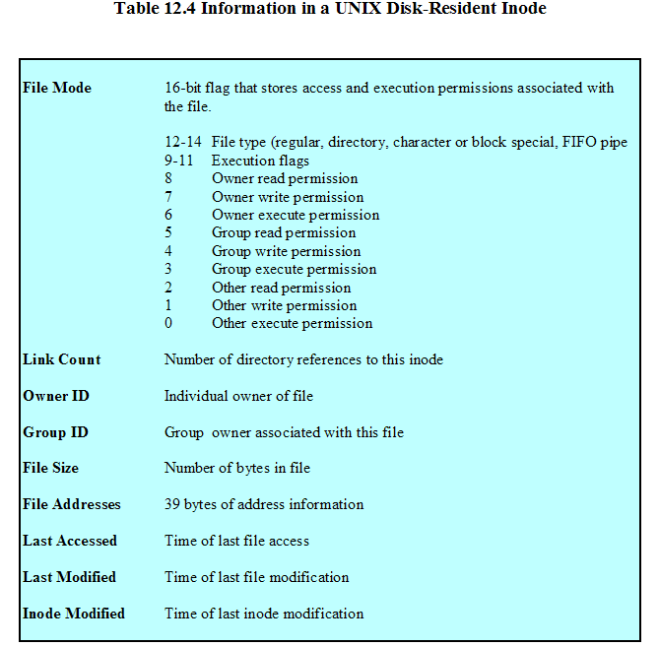
Unix系统磁盘索引结点中的信息

Slide 39
单级目录结构
在整个系统中只建立一张目录表
优点: 简单，易实现按名存取
缺点: 限制了用户对文件的命名（即易重名）
文件平均检索时间长(查找速度慢)
不便于实现文件共享
只适用于单用户环境
文件名 | 状态位 | 物理地址 | 文件其它属性
Alpha
Report
Text
……

Slide 40
两级目录结构
在整个系统中建立两级目录
  为每个用户建立一个单独的用户文件目录（UFD）
  系统中为所有用户建立一个主文件目录（MFD）
Alpha
Wang用户目录
Alpha
test
test
Zhang用户目录
主文件目录
Report
test
report
用户名 | 指向用户目录指针
Wang
Zhang
Gao
test
Gao用户目录
beta
misx
beta
misx

Slide 41
两级目录结构
优点:
    提高了检索目录的速度；
    不同用户目录中可重名；
    不同用户可用不同文件名来访问系统中一个共享文件
缺点:
    限制了各用户对文件的共享
    增加了系统开销，缺乏灵活性，无法反映真实世界复杂的文件结构形式。

Slide 42

树型目录结构（1）
在两级目录中若允许用户建立自己的子目录，则形成3级或多级目录结构（即树型目录结构）

Slide 43
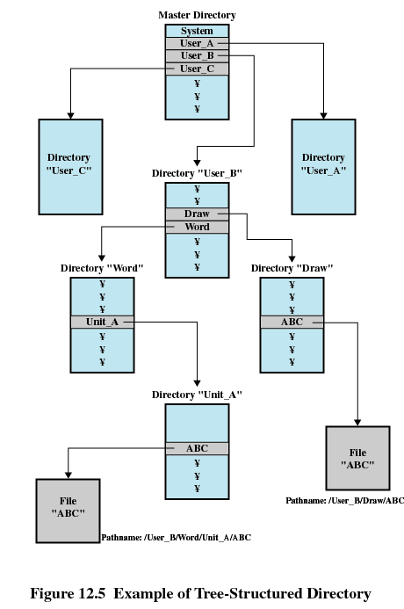
树型目录结构（2）

Slide 44

有共享的子目录和文件

Slide 45
树型目录结构
路径名
    访问数据文件的一条路径。
    绝对路径、相对路径
当前目录
增加和删除目录
优点
    层次结构清晰,实现分组,便于管理和保护；
    解决重名问题；
    查找速度加快
缺点
    查找一个文件按路径名逐层检查,由于每个文件都放在外存,多次访盘影响速度

Slide 46
目录查询技术
数据文件（按名存取）的查询步骤
  根据用户提供的文件名，对文件目录进行查询，找到该文件的FCB（索引结点）
  根据FCB（索引结点）所记录的磁盘盘块号，换算出文件在磁盘上的物理位置
  启动磁盘驱动程序，读该数据文件至内存中。
对目录进行查询的方式
  线性检索法（顺序检索法）
  Hash方法

Slide 47

目录查询技术-线性检索法（顺序检索法）
/usr/ast/mbox
图 6-20 查找/usr/ast/mbox的步骤

Slide 48
7.4 文件共享
文件共享：不同用户之间共同使用某些文件
早期实现文件共享的方法
    绕弯路法（低效）
    允许每个用户获得一“当前目录”，用户所访问的所有文件均相对于当前目录，若不在，则“向上走”绕弯路去访问其上级目录，如图所示：
    连访法
    利用基本文件目录实现文件共享
基于索引结点的共享方式
利用符号链实现文件共享

Slide 49
主目录
id=1
a
b
c
用户A
用户B
用户C
id=2
a
b
id=3
c
d
x
t
id=4
目录c
id=7
目录d
id=8
a
c
h
f
id=5
id=6
id=9
id=10
id=11
id=12
id=13
id=14
假定当前目录7，需共享文件9。(用＊表示父结点)
其路径名：
＊: ＊: c

Slide 50
连访法
用户可在自己的文件目录中对要共享的文件建立相应的目录项，直接指向被共享文件所在的目录项，而不是直接指向文件。
A
B
C
A
B
D
F
E
D
G
A
a
A
C
J
N
K
J
M
K
A
H
F

Slide 51
利用基本文件目录实现文件共享
在早期，实现文件共享的一种有效方法，是在文件系统中设置一个基本目录，每个文件在该目录中均占有一个目录项，用于给出系统赋予的、对应于该文件名的唯一标识符（整数），以及该文件的有关说明信息。
如下图所示：

Slide 52
利用基本文件目录实现文件共享
0
1
空闲文件目录
基本文件目录
2
wang的文件目录
wang
3
主文件目录
3
sqrt
5
zhang
4
4
beta
6
5
sqrt
mist
7
…
Zhang的文件目录
6
alpha
6
beta
alpha
7
report
8
mist
8
0af
9
9
report
…
0af
…
符号名 ID

Slide 53
基于索引结点的共享方式（1）
将文件的物理地址和文件属性等信息放在索引结点中，在文件目录中，有文件名及指向索引结点的指针，另外在索引结点中增加链接计数count,表示共享的用户数，删除时必须count=0才可以。
wang的文件目录
Test
count=2
文件物理地址
r
test
Lee的文件目录
索引结点
注：任何用户对文件进行附加操作或修改，所引起的相应索引结点内容的改变，对其它共享用户均是可见，从而可提供其他用户共享。
Test
r

Slide 54
基于索引结点的共享方式（2）
C的目录
B的目录
C的目录
B的目录
Owner=c
Count=1
Owner=c
Count=2
Owner=c
Count=1
链接前
建立链接后
若拥有者C删除文件，会引起指针悬空，故C不能删除

Slide 55
利用符号链实现文件共享（1）
共享某文件test时，创建一新文件fd，并加到用户目录中，该文件仅包含被链接文件test的路径名，称该链接方法为符号链接。该方式中，只有文件主才拥有指向其索引结点的指针，其它共享的用户只有该文件的路径名。
Wang的文件目录
test r
文件物理地址
test
Lee的文件目录
索引结点
fd文件内容：
Wang\test
文件物理地址
符号链
fd
fd
索引结点

Slide 56
利用符号链实现文件共享（2）
优点
  当文件主删除一共享文件时，其它共享文件的用户不会留下一个悬空指针。
  可链接世界上任何地方的机器中的文件。
缺点
  根据给定的文件路径名去查找目录，将使访问文件的开销大，启动磁盘频率较高。
  每一共享文件将具有几个文件名，这将增加遍历共享文件的次数。
  符号链文件虽然简单，但仍要为它配置一个索引结点，耗费一定的磁盘空间

Slide 57
7.5 文件保护
影响文件安全性的主要因素
    人为因素
    系统因素
    自然因素
确保文件系统安全性的措施
    存取控制机制------人为因素
    系统容错技术------系统因素
    后备系统------------自然因素

Slide 58
7.5 文件保护---存取控制机制
保护域
访问矩阵
访问矩阵的修改（拷贝权、所有权、控制权）
访问矩阵的实现（访问控制表、访问权限表）
分级安全管理
    系统级安全管理
    用户级安全管理
    目录级安全管理
    文件级安全管理
磁盘容错技术

Slide 59
保护域
域 1
域 1
域 1
F₁[R]
F₂[RW]
F₆[RWE]
ploter2[W]
F₃[R]
F₄[RWE]
F₅[RW]
Printer1[w]
进程与域之间的联系
  静态联系
  进程的可用资源集在进程的整个生命中是固定的
  动态联系
  进程的可用资源集在进程的整个生命中是变化的

Slide 60
访问矩阵
 | 文件A | 文件B | 文件C | 打印机
域D1 | R,W | R | W
域D2 | W,R | E |  | W
域D3 |  | R，W |  | W
用以描述系统存取控制的矩阵访问矩阵中的行代表域，列代表对象，矩阵中每一项由一组访问权组成。
R---读；W---写；E----执行
访问权 access(i,j)定义了在域Di中执行的进程能对对象施加的操作集。
访问权通常由资源的拥有者或管理者所决定。

Slide 61
访问矩阵
进程拥有切换权时，可将进程从一个保护域切换到另一保护域，以实现进程和域之间的动态联系。
 | 文件A | 文件B | 文件C | 打印机 | 域D1 | 域D2 | 域D3
域D1 | R,W | R | W |  |  | S
域D2 | W,R | E |  | W |  |  | S
域D3 |  | R，W |  | W

Slide 62
访问矩阵
保护实现：当进程向文件系统提出存取请求时，系统就根据存取控制矩阵将本次请求和该进程对文件的存取权限进行比较，若不匹配就拒绝执行。
特点：对整个系统中所有文件的访问权限进行集中控制。
缺点：当用户和文件较多时，存取控制矩阵就较大，占据的存储空间就较多；查找花费时间较长。

Slide 63
访问矩阵的修改-拷贝权，所有权，控制权
进程在某个域中对某对象拥有的访问权可通过拷贝将访问权扩展到其它域（同一列即同一对象）中。
 | F1 | F2 | F3
D1 | E |  | W*
D2 | E | R* | E
D3 | E
 | F1 | F2 | F3
D1 | E |  | W*
D2 | E | R* | E
D3 | E | R | W

Slide 64
访问矩阵的修改-拷贝权，所有权，控制权
利用所有权（O）可实现访问权的扩展、增加和删除（同一列即同一对象）。
 | F1 | F2 | F3
D1 | O,E |  | W
D2 |  | R*,O | R*,O,W
D3 | E
 | F1 | F2 | F3
D1 | O,E |  | W
D2 |  | R*,O,W* | R*,O,W
D3 | E | W | W

Slide 65
访问矩阵的修改-拷贝权，所有权，控制权
可改变矩阵中同一行（同一域即不同对象）的访问权。
 | F1 | F2 | F3 | F4 | F5 | 打印机1 | 绘图仪2 | D1 | D2 | D3
D1 | R | R,W
D2 |  |  | R,E | R,W |  | W |  |  |  | control
D3 |  |  |  |  | R,W,E | W | W

Slide 66
访问矩阵的实现--访问控制表
将访问矩阵按列（对象）划分，为每一列建立一张访问控制表ACL。
在该表中无原矩阵中的空项。
由有序对（域，权集）组成。
对象为文件时，常将ACL存放于该文件的FCB/索引结点中，作为存取控制信息。
可定义缺省的访问权集。

Slide 67
访问矩阵的实现--访问控制表
将访问矩阵按行（域）划分，形成一行一张访问权限表。
类型 | 权力 | 对象
文件 | R-- | 指向文件3的指针
文件 | RWE | 指向文件4的指针
文件 | RW- | 指向文件5的指针
打印机 | -W- | 指向打印机1的指针

Slide 68
分级安全管理-
系统级安全管理
主要任务
  不允许未经核准的用户进入系统
主要方法
    注册
    登录
    其它措施
系统级安全管理
用户级安全管理
目录级安全管理
文件级安全管理

Slide 69
注册
注册用户表
用户1
用户2
用户3
用户2表
用户名
口令
上机时间
终端号
主要目的
  使系统管理员能够掌握要使用系统的诸用户的情况，并保证用户名在系统中的唯一性。
实现
    系统中保存一张用户表。
    用户使用前须占用用户表一空项注册。
    用户使用后须由管理员将该用户从用户表中删除。
    一旦删除，该用户便不能再进入系统，除非再次登录。
    用户表中用户有限。

Slide 70
登录
注册用户表
用户1
用户2
用户3
用户2表
用户名
口令
上机时间
终端号
主要目的
  通过核实该用户的注册名及口令来检查该用户使用系统的合法性。
实现
    输入注册用户名。
    系统将注册用户名与用户表中的注册名比较。
    若用户名正确，则输入用户口令。
    口令正确，则登录成功。
    用户可使用系统。

Slide 71
其它措施
注册用户表
用户1
用户2
用户3
用户2表
用户名
口令
上机时间
终端号
规定用户定期修改口令
限定用户的终端
限定用户的上机时间

Slide 72
分级安全管理-
系统级安全管理
用户级安全管理
目录级安全管理
文件级安全管理
用户级安全管理
主要任务
  根据用户性质、需求及文件属性给用户分配“文件访问权” 。
主要方法
    用户分类
      文件主
      伙伴
      一般用户（超级用户、系统操作员、用户、顾客）
    文件访问权（建立、删除、打开、读、写、查询、修改、父权）

Slide 73
分级安全管理-
系统级安全管理
用户级安全管理
目录级安全管理
文件级安全管理
目录级安全管理
主要任务
  为保护系统中各种目录的安全，系统对目录操作指定了权限。
实现方法
    用户访问一目录时，核心将比较用户访问权和目录中的访问权。
    若二者中均有该访问权，用户方能获得有效访问权（两权限的交集）。
    否则，拒绝用户访问。

Slide 74
分级安全管理-
系统级安全管理
用户级安全管理
目录级安全管理
文件级安全管理
文件级安全管理
主要任务
  通过系统管理员或文件主对文件属性的设置，来控制用户对文件的访问。
文件属性
    只执行（EO）
    隐含（H）
    索引（I）
    修改（M）
    只读（RO）
    读、写（RW）
    共享（SHA）
    系统（SY）
实现方法
用户对文件的访问由有效权限和文件属性的交集决定

